Slide 1

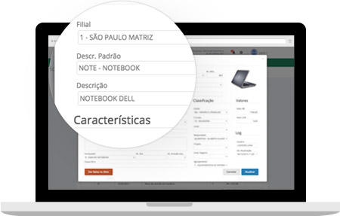
SISTEMA DE CONTROLE DE ATIVOS
TALES HENRIQUE BUENO RODRIGUES - 6104919

Slide 2
SISTEMA DE CONTROLE DE ATIVOS
Origem
TALES HENRIQUE BUENO RODRIGUES - 6104919

Slide 3
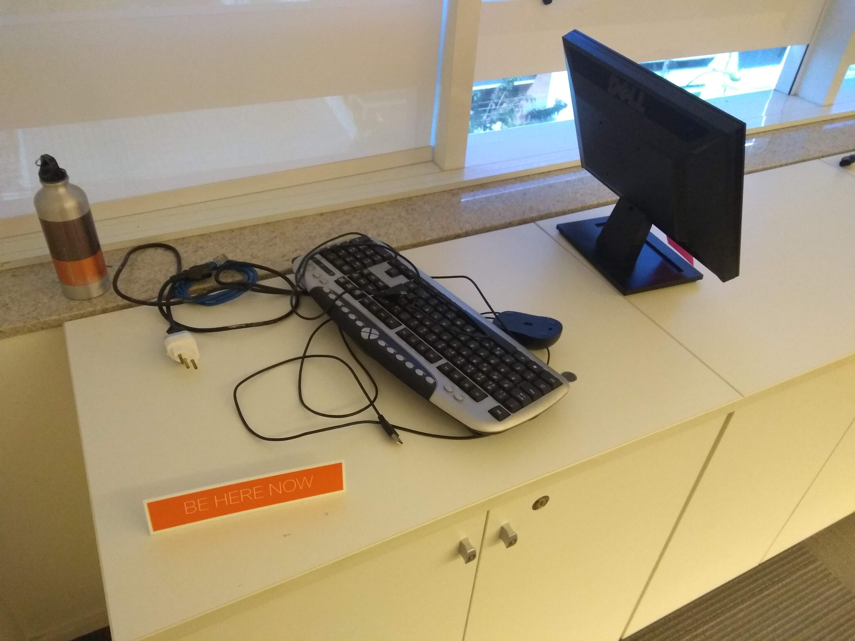
SISTEMA DE CONTROLE DE ATIVOS
TALES HENRIQUE BUENO RODRIGUES - 6104919

Slide 4
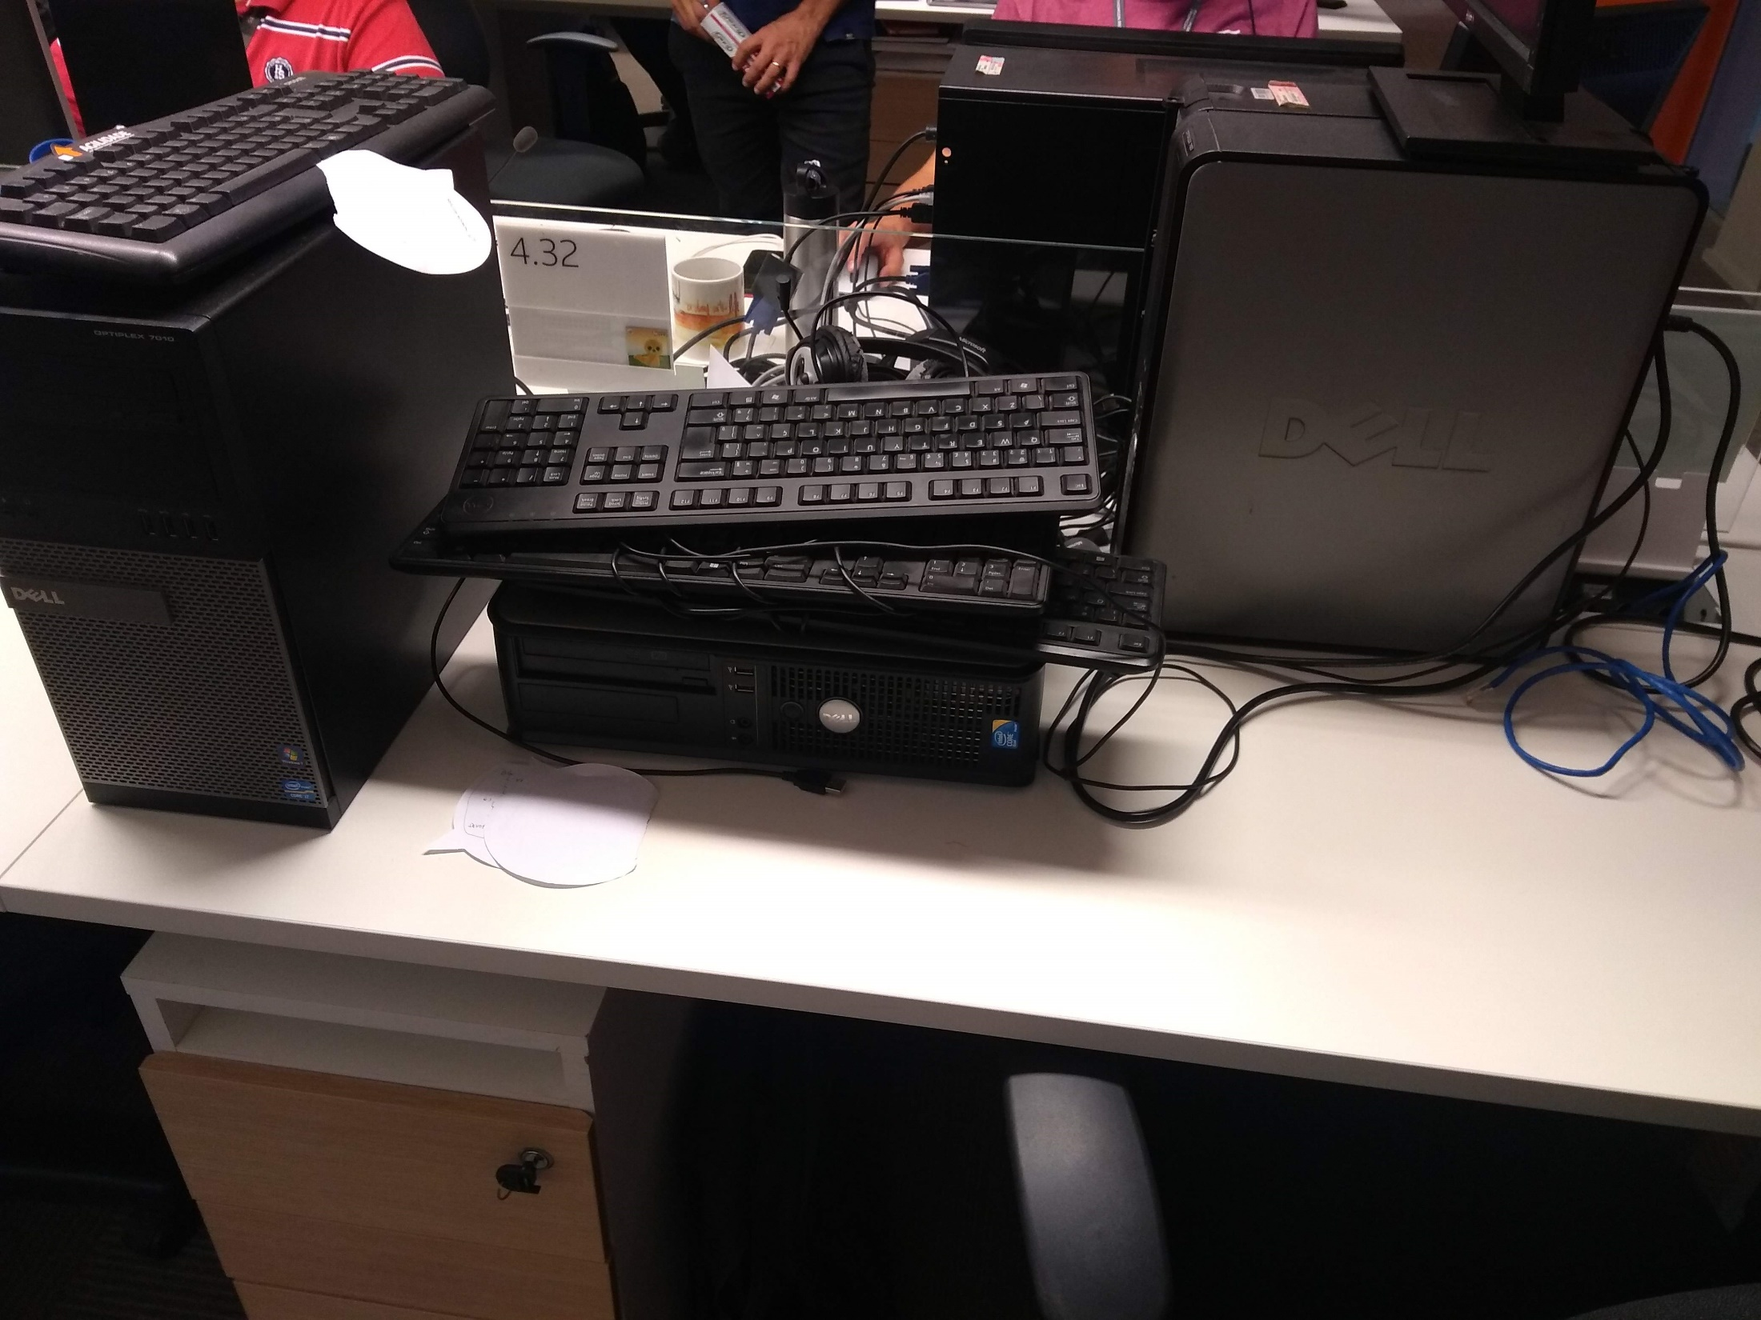
SISTEMA DE CONTROLE DE ATIVOS
TALES HENRIQUE BUENO RODRIGUES - 6104919

Slide 5
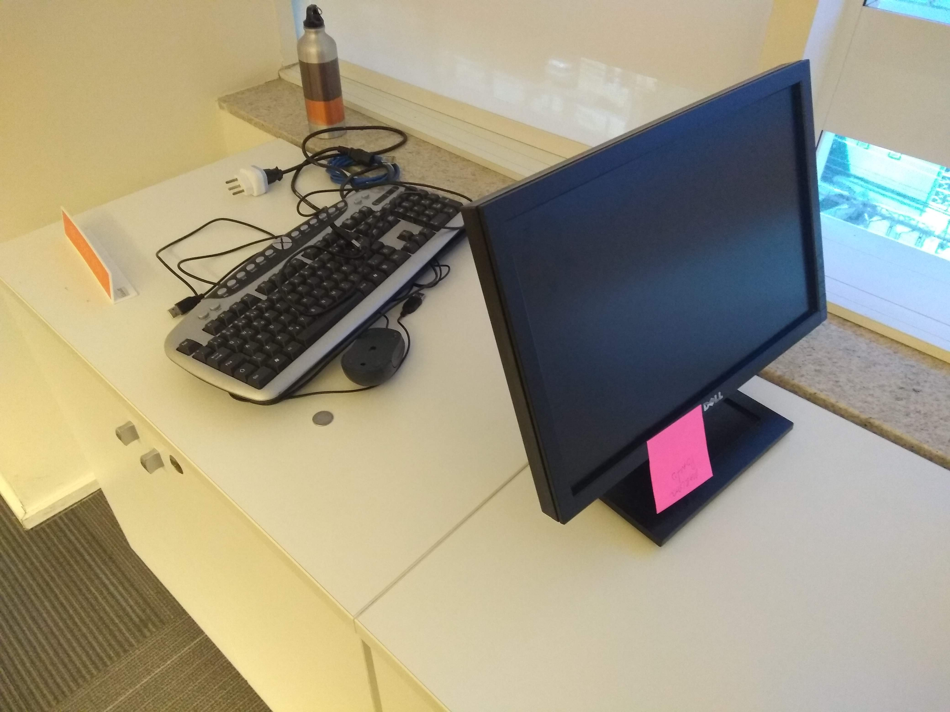
SISTEMA DE CONTROLE DE ATIVOS
TALES HENRIQUE BUENO RODRIGUES - 6104919

Slide 6
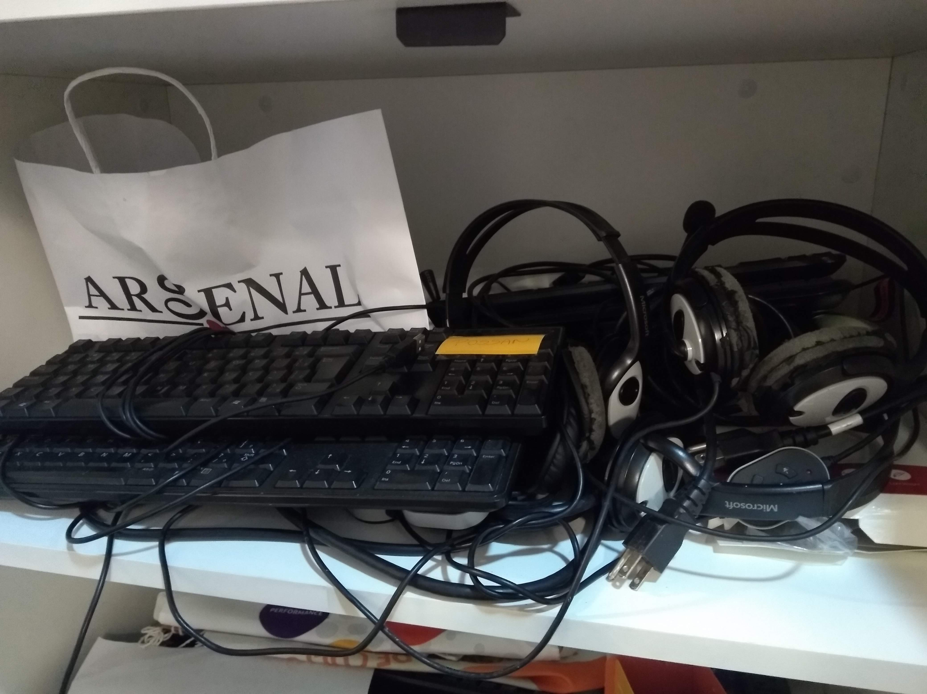
SISTEMA DE CONTROLE DE ATIVOS
TALES HENRIQUE BUENO RODRIGUES - 6104919

Slide 7
SISTEMA DE CONTROLE DE ATIVOS
COMO?
TALES HENRIQUE BUENO RODRIGUES - 6104919

Slide 8



SISTEMA DE CONTROLE DE ATIVOS
CENTURA
TALES HENRIQUE BUENO RODRIGUES - 6104919

Slide 9
Funcionalidades
SISTEMA DE CONTROLE DE ATIVOS
Desktop:
Web:
Gerenciar usuários
Gerenciar Ativos
Gerenciar Ativos X Usuários.
Usado apenas pelo ADM.
Visualizar equipamentos a responsabilidade de cada usuário através de autenticação.
ADM pode visualizar todas as atribuições.
TALES HENRIQUE BUENO RODRIGUES - 6104919

Slide 10
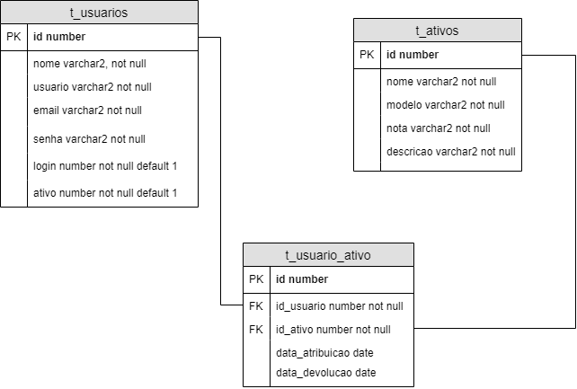
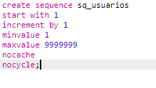

SISTEMA DE CONTROLE DE ATIVOS
TALES HENRIQUE BUENO RODRIGUES - 6104919

Slide 11

SISTEMA DE CONTROLE DE ATIVOS
Dificuldades
TALES HENRIQUE BUENO RODRIGUES - 6104919

Slide 12
SISTEMA DE CONTROLE DE ATIVOS
http://10.197.69.94:82/web/
TALES HENRIQUE BUENO RODRIGUES - 6104919

Slide 13
SISTEMA DE CONTROLE DE ATIVOS
Melhorias
TALES HENRIQUE BUENO RODRIGUES - 6104919

Slide 14
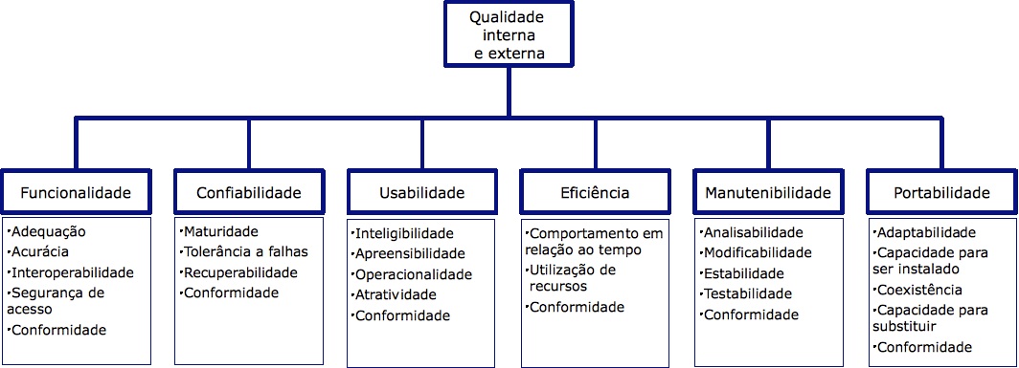
SISTEMA DE CONTROLE DE ATIVOS
Modelo de Qualidade da Norma ISO 9126
TALES HENRIQUE BUENO RODRIGUES - 6104919

Slide 15
SISTEMA DE CONTROLE DE ATIVOS
Adequação das informações através do levantamento de requisitos.
Desenvolver todos os módulos para Web.
Monitoramento por Gestor.
Localização adequada dos ativos.
Relatórios.
Controle de entrada/saída dos ativos.
Controle de problemas relacionados ao equipamento.
Automatizar o máximo de processos.
TALES HENRIQUE BUENO RODRIGUES - 6104919

Slide 16
SISTEMA DE CONTROLE DE ATIVOS
Obrigado!
TALES HENRIQUE BUENO RODRIGUES - 6104919

